Slide 1

西安交通大学
移动云应用开发AlCamera_Android
日 期：2019年11月

Slide 2

人员分工
张子岳：android客户端开发
栗沛瑶：后端服务器开发及运维
魏星：百度API接口开发
陈文祥：项目架构及文档管理

Slide 3
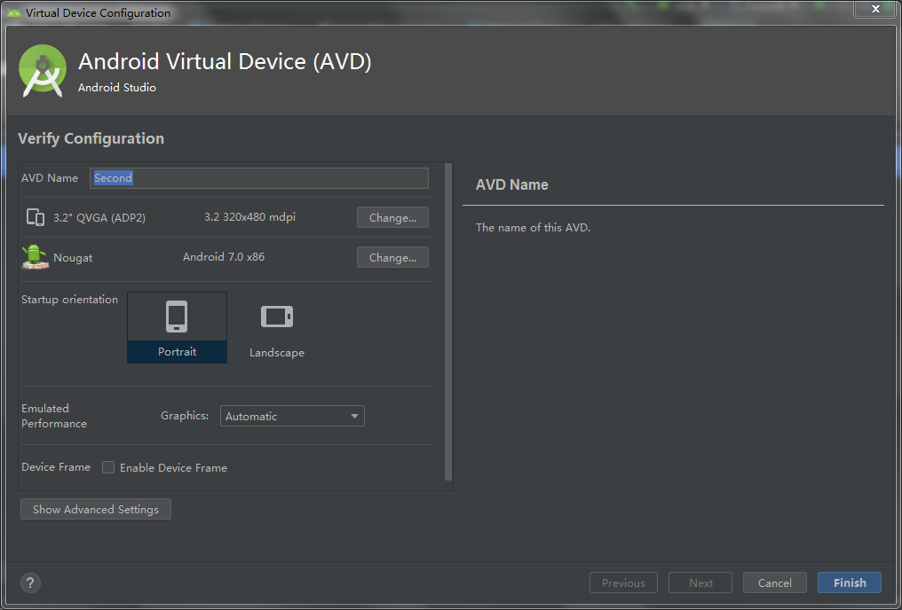
此次项目开发是在模拟机上进行测试的，如图所示为模拟机的版本及型号
1

Slide 4
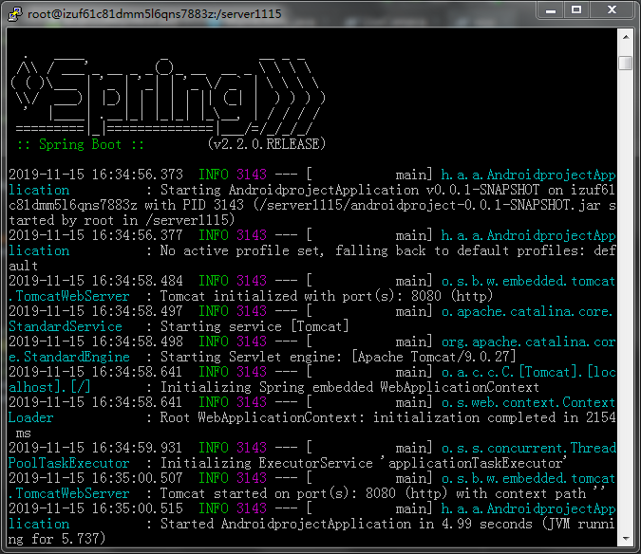
远程连接后端服务器
这是服务器启动时的截图
1

Slide 5
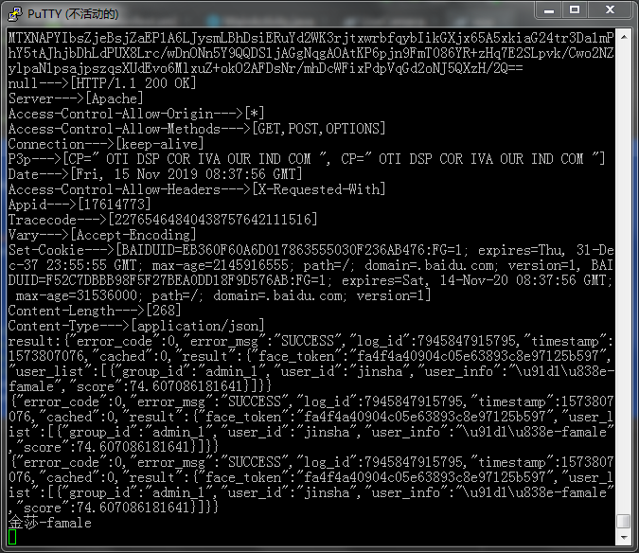
远程连接后端服务器
输入命令行，使服务器开始运行。这是服务器运行时的截图
1

Slide 6
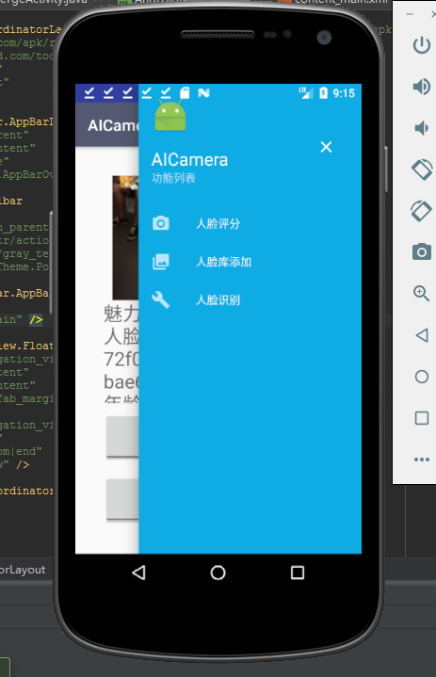
这是项目的Navigation 截图，分为三个部分，分别是人脸识别，人脸库添加，人脸评分。点击可切换不同的功能界面，非常方便用户。
1

Slide 7
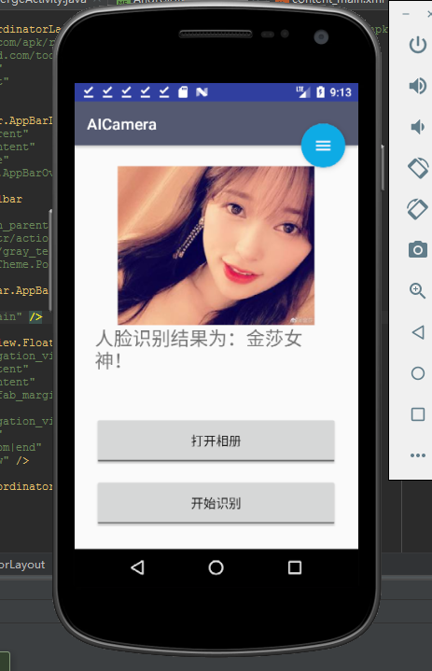
人脸识别功能有两个Button，分别是打开相册和开始识别。从相册中选择一张相片，就可以识别出人物并显示姓名。
1

Slide 8
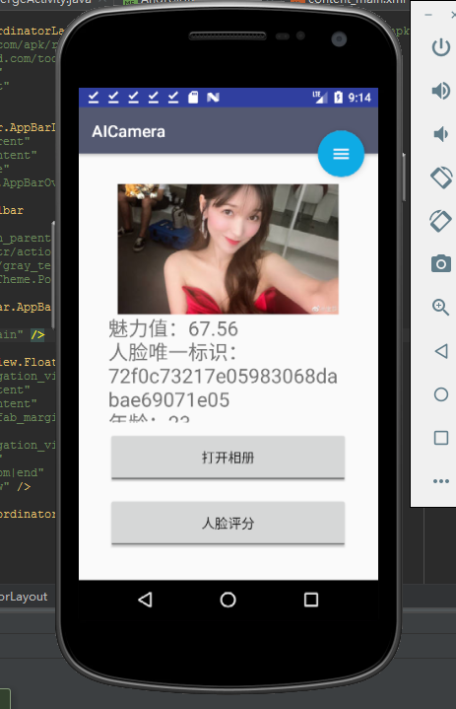
人脸评分功能有两个Button，分别是打开相册和人脸评分。从相册中选择一张相片，就可以显示出此人物的魅力值并附带其他信息。
1

Slide 9
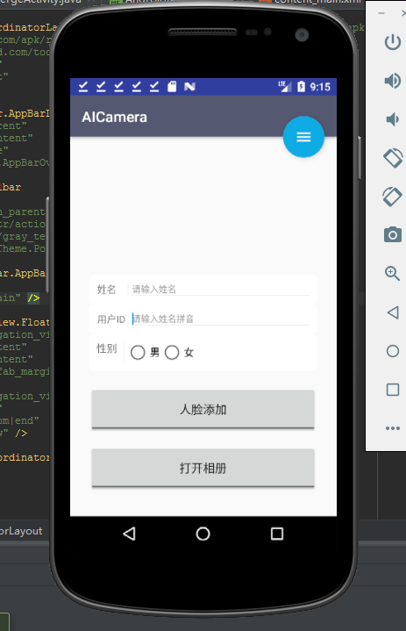
人脸库添加功能有两个Button，分别是打开相册和人脸添加。从相册中选择一张相片，并输入相应的信息（姓名，用户ID，性别），点击人脸添加即可添加。
1

Slide 10
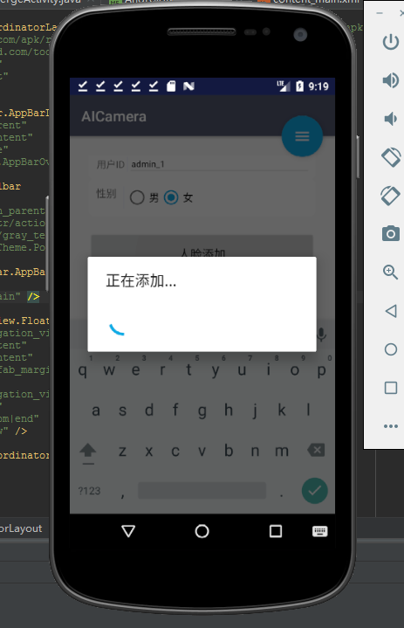
这是人脸库添加时的截图，添加成功后，该人脸即成为人脸库中的一个，就可对该人脸进行识别和评分。此功能是人脸识别和人脸评分的基础。
1

Slide 11
谢谢大家！

